Slide 1

Monitoramento da Frota de Ônibus de SP
Uma arquitetura para Análise histórica e Operacional da frota da SPTrans
Guilherme Pereira Palmeira
Luiza Assis Pereira

Slide 2

Contexto de negócio
A Frota de onibus da sptrans possui aproximadamente 1.300 linhas de onibus ativas
Nos momentos de pico são mais de 10.000 carros rodando ao mesmo tempo.
Problemas de lentidão e quebra são os maiores pain points da sptrans neste momento

Slide 3

Objetivo
A equipe operacional necessita de uma ferramenta que possa indicar possiveis problemas de congestionamento, quebra de onibus e LENTIDÃO para pronta atuação reativa
Solução de negôcio -> criar 3 KPI’s PAra monitorar:
Linhas mais lentas
Linhas com mais onibus em congestionamento
Linhas mais demandadas/ativas
Disponibilizar uma visão Near real time (NRT) e uma Analise DE tendências e performance histórica de forma consolidada..

Slide 4
Contexto técnico
A API Olho vivo / Posição dos veículos da SPTrans gera milhões de pontos de dados de geolocalização todos os dias
Esses dados são de natureza transitória, efêmeros, e crescentes.
Premissas (necessidades) técnicas
Infraestrutura portátil e reprodutível (Docker).
Qualidade de dados via a Arquitetura de Data Lake / medalhão.
Disponibilizar os dados através de múltiplos canais de consumo.

Slide 5

Solução
Pipeline Streaming – NRT (SLA = 4 min)
Ingestão de dados
Processamento streaming (NRT)
Entrega de dados
Pipeline Batch (SLA = 1 Hora)
Ingestão de dados
Processamento batch (Lote)
Entrega de dados

Slide 6
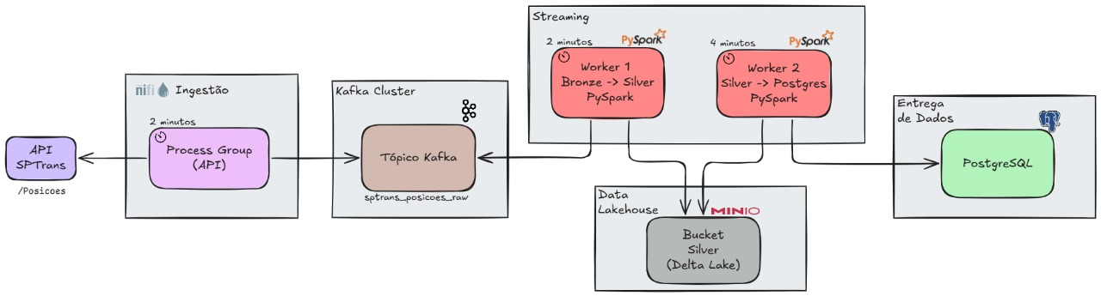
Pipeline Streaming - NRT
Worker 1 - Coleta e limpeza (kafka -> silver) partição ano/mês/dia/hora na camada silver
Worker 2 - Cálculo de kpis e entrega de dados (silver -> postgresql + Silver).
Resultado: dados para os dashboards nrt atualizados a cada 4 minutos.

Slide 7
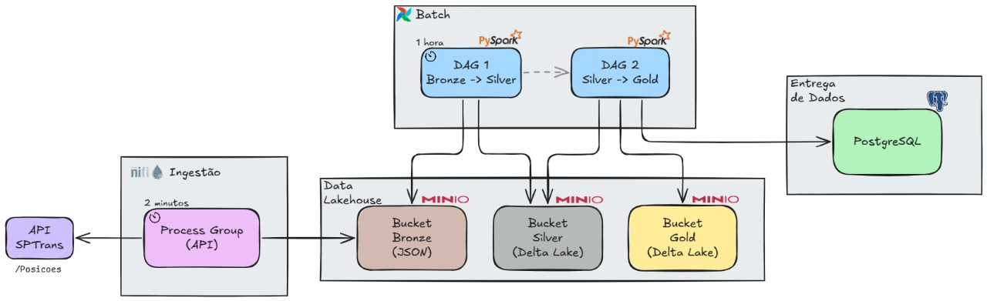
Pipeline Batch
Dag 1 - Coleta e limpeza (Bronze -> Silver), particionado por ano/mês/dia na camada silver.
Dag 2 - Agregação e consolidação dos kpis (Silver -> Gold/lakehouse).
Dag 2 - entrega de dados (Gold/lakehouse -> postgresql).
Resultado: dados para os dashboards históricos consolidados e atualizados a cada hora.

Slide 8
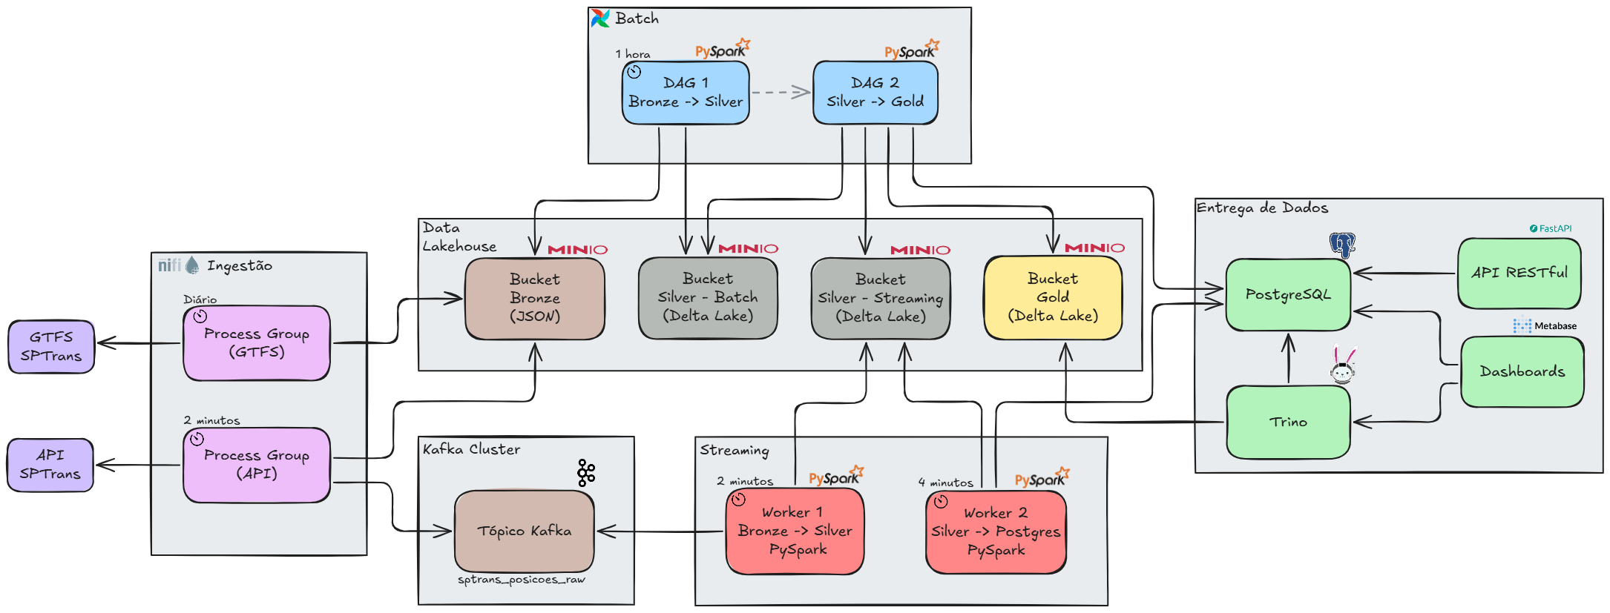
Arquitetura Unificada (Pipelines Batch e Streaming)

Slide 9
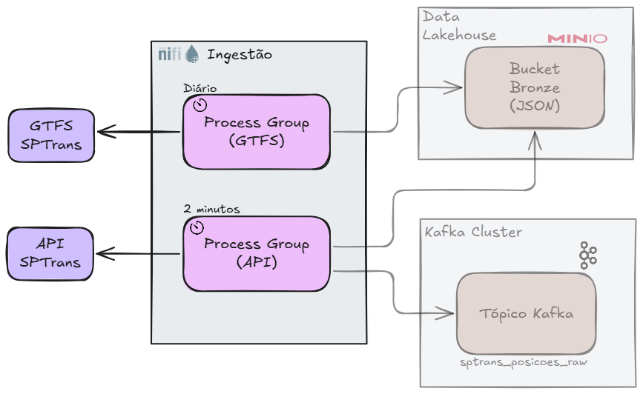
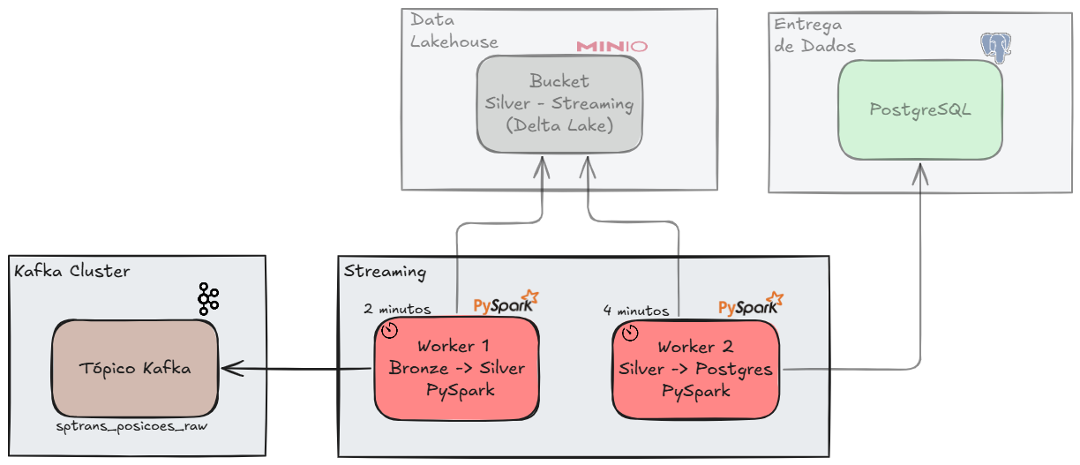
Ferramentas e Tecnologias – Parte 1
Ingestão de dados
Apache Nifi
Processamento streaming (NRT)
Apache Kafka
Apache Spark Streaming

Slide 10
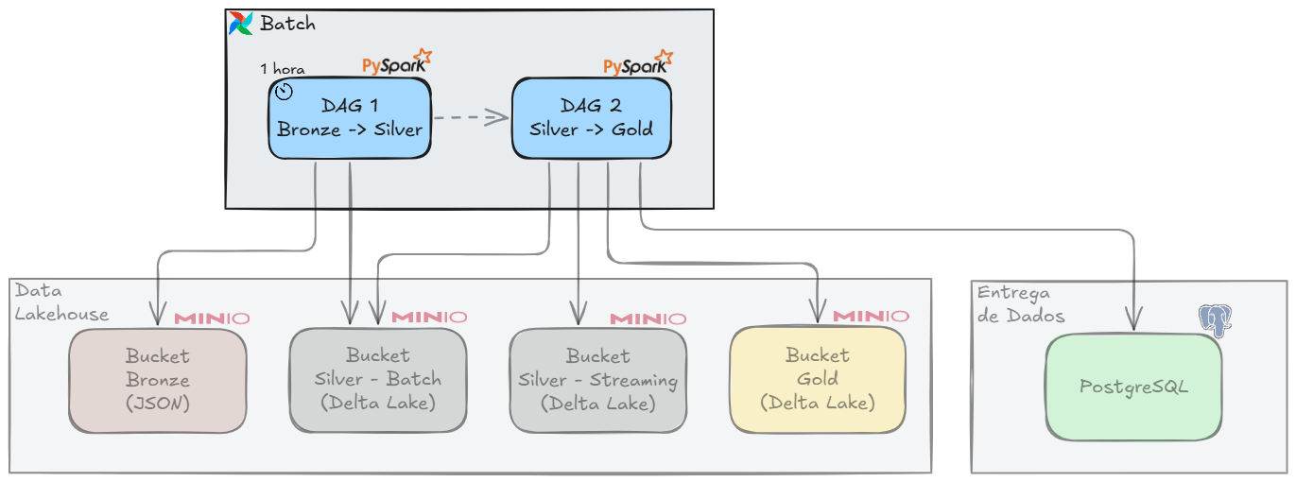
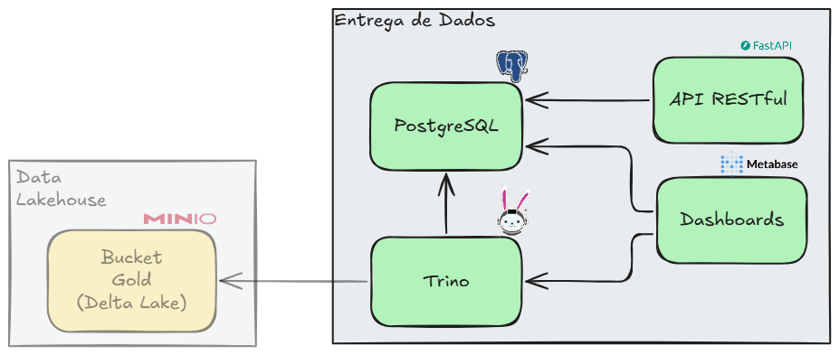
Ferramentas e Tecnologias – Parte 2
Processamento batch (Lote)
Apache Airflow
Apache Spark
Entrega de dados
PostgreSQL
FastAPI
Metabase
Trino

Slide 11
Demonstração – Pipeline em Ação
PROCESSAMENTO:
DAGs do Airflow.
Spark streaming
ENTREGA DE DADOS:
Dashboards no metabase:
Near Real-Time.
Análise Histórica.
APIs (Postman).
Acesso aos dados federados via Trino (DBeaver)

Slide 12
Regras de negócio
Limpeza de outliners:
1) O intervalo entre a última posição persistida e a posição recebida deve ser > 10 segundos;
2) Calculo da Velocidade em km/h -> Velocidade em km/h = (Distancia em metros / Tempo) * 3.6
Distancia em metros: metros por segundo calculado pela função de haversine com: a posição atual recebida da sptrans e última posição do ônibus que está persistida;
Tempo: diferença entre data/hora da posição anterior e da posição atual;
Velocidade em km/h: dividimos a distancia pelo tempo e multiplicamos por 3.6 para converter metros em km/h.
3) Retira ônibus com velocidades calculadas > 80km/h.
Cálculo de velocidade média/operacional:
1) Retira velocidades menores que 5km/h;
2) Utiliza o Percentil 85 aproximado, excluindo os ônibus mais lentos e calculando média dos 15% mais rápidos.
Cálculo de ônibus parados/congestionados:
1) Velocidade menor que 2km/h;
2) Fora do horário da madrugada (01:00 - 04:00)

Slide 13
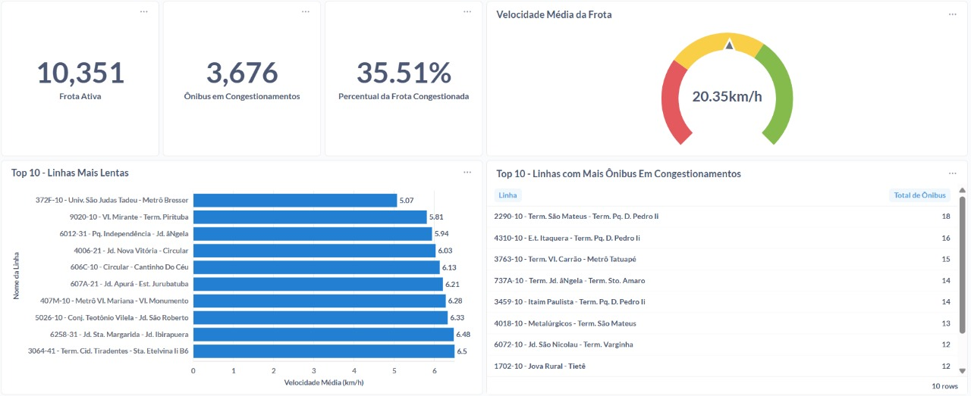
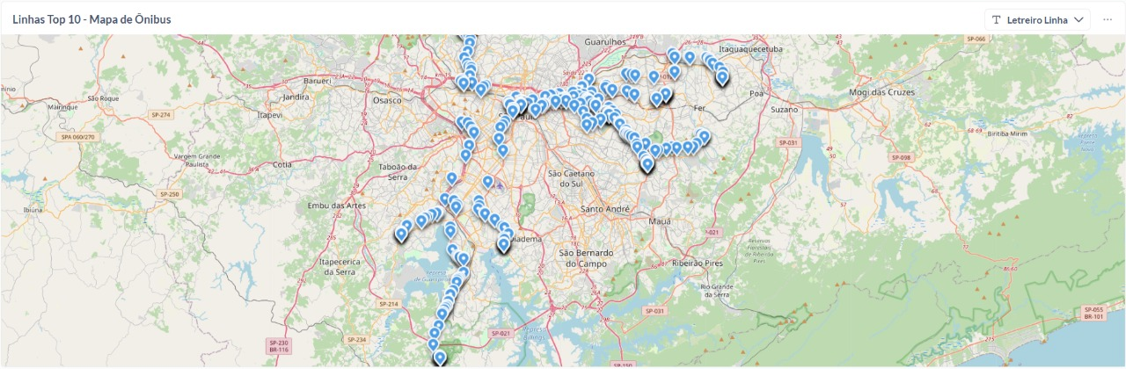
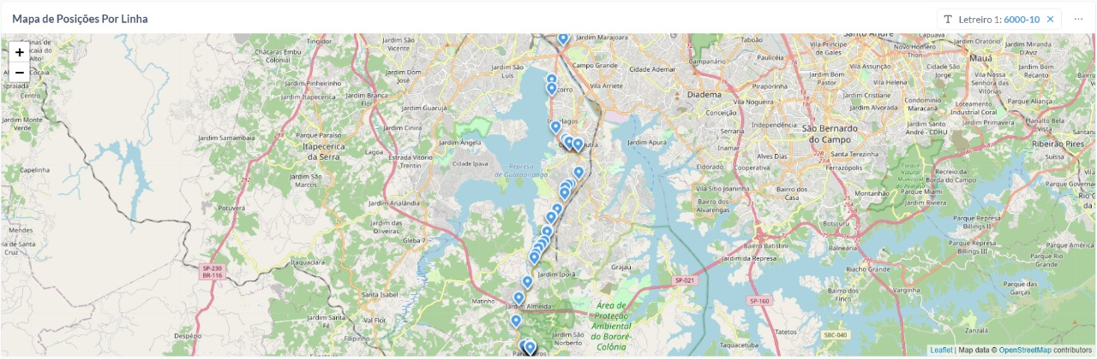

Amostra dashboard NRT
Data base
05/11/2025

Slide 14
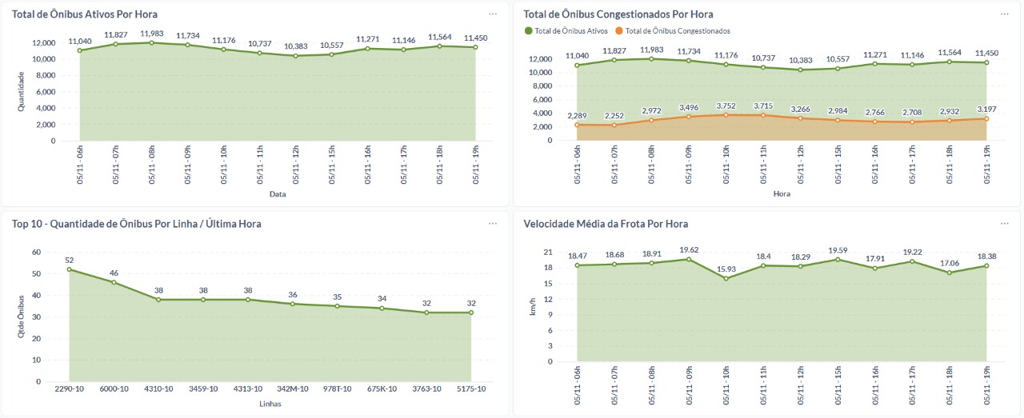
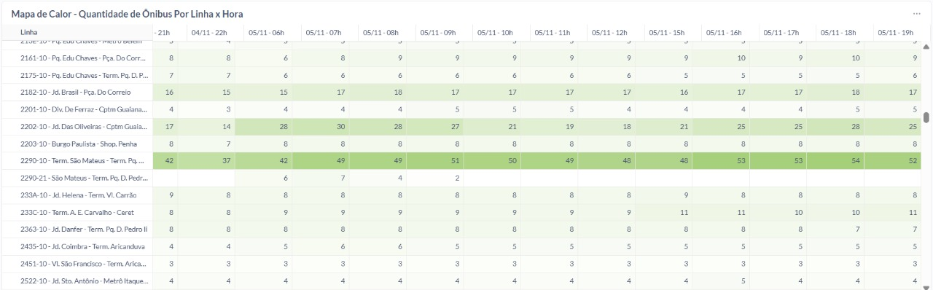
Amostra dashboard Análise Histórica.
Data base
05/11/2025

Slide 15

Perguntas

